Slide 1
Προβολή βίντεο της εκ/κής τηλεόρασης: Αγωγή Υγείας Συντήρηση τροφίμων. https://www.youtube.com/watch?v=5W21OBbwN4k
Ασφάλεια τροφίμων - Συντήρηση τροφίμων.avi

Slide 2
Άσκηση που σχετίζεται με την παρακολούθηση του βίντεο.
Πείτε τι τροφή απέφευγαν οι πρόγονοι μας και εξηγήστε το γιατί.
Να αναφέρετε που οφείλεται η αλλοίωση των τροφών.
Πείτε ποιοι παράγοντες επηρεάζουν την ανάπτυξη των μικροοργανισμών που οδηγούν στην αλλοίωση των τροφών.
1.
2.
3.
Καταγράψτε τις βασικές μεθόδους συντήρησης των τροφίμων.
1
2.
3.
4.
5.
6.
7.
8.
9.
Ποια τρόφιμα χαρακτηρίζονται φρέσκα;

Slide 3
Άσκηση που σχετίζεται με την παρακολούθηση του βίντεο.
Στιγμιαίος καφές, γάλα σκόνη, στιγμιαίες σούπες, ζυμαρικά, πουρές πατάτας.
Μέθοδος που χρησιμοποιείται για τη συντήρηση του κρέατος, του ψαριού, των τυριών.
Μέθοδος που οδηγεί στη μικρότερη υποβάθμιση των θρεπτικών συστατικών των τροφίμων.
Χρήση ήλιου, θέρμανσης.
Παραγωγή βιομηχανικών προϊόντων μακράς διαρκείας.
Τρόφιμα που δεν έχουν υποστεί καμία επεξεργασία πέρα από τη χρήση ψυγείου για τη μεταφορά και την τοποθέτηση τους στα ράφια του super market
Αποφυγή εκβλάστησης λαχανικών.
Με τη βοήθεια της αλκοόλης και των οξέων που περιέχει συντελείται η συντήρηση των τροφίμων.
Απορρόφηση υγρασίας της τροφής μέσω της ώσμωσης.
Αποφυγή εκφύτρωσης δημητριακών.
Τροφή, θερμοκρασία, υγρασία.
Οδηγεί στην αδρανοποίηση (ύπνο), των βακτηρίων των τροφίμων.
Παράγοντες που επηρεά
ζουν την ανάπτυξη των ενζύ-
εμων και των μικροοργανι-
σμών στα τρόφιμα.
2. Ξήρανση.
3. Αφυδάτωση.
4. Κατάψυξη.
5. Κάπνισμα.
6.Αλιπάστωση
7.Φρέσκα τρόφιμα.

Slide 4
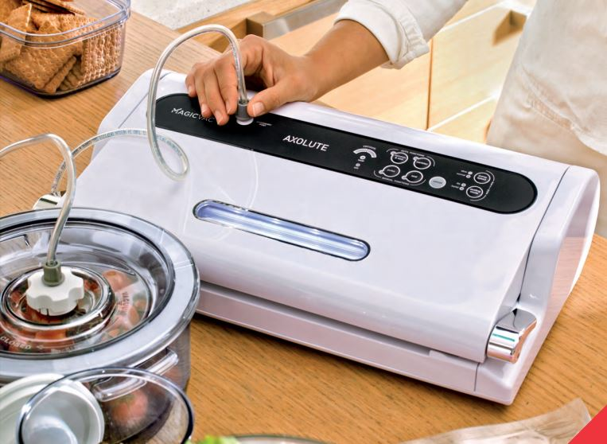
Η κατανάλωση των τροφίμων ιδανικά θα έπρεπε να γίνεται μετά τη συγκομιδή ή την επεξεργασία της τροφής.
Ωστόσο ο σύγχρονος τρόπος ζωής και η ανάγκη για τη διατήρηση της τροφής για μεγάλο χρονικό διάστημα δεν το επιτρέπουν για αυτό και χρησιμοποιούνται διάφοροι τρόποι συντήρησης των τροφίμων.
Συντήρηση τροφίμων σε κενό αέρος.

Slide 5
Αλλοίωση τροφίμων.
Αιτία: τα ένζυμα και οι μικροοργανισμοί που υπάρχουν στα τρόφιμα.
ΈΝΖΥΜΑ υπάρχουν στα τρόφιμα.
Συμβάλλουν στην ωρίμανση των φρούτων και των λαχανικών
Υποβαθμίζουν την ποιότητα των τροφίμων
ΜΙΚΡΟΟΡΓΑΝΙΣΜΟΙ υπάρχουν στα τρόφιμα
διακρίνονται σε :
Βακτήρια Μύκητες Ζύμες
Υποβαθμίζουν την ποιότητα των τροφών
Μολύνουν τις τροφές,
Οδηγούν σε τροφικές δηλητηριάσεις.
Αποτελέσματα: ακίνδυνες αλλαγές στη γεύση, την οσμή, το χρώμα, την υφή,
επικίνδυνες αλλαγές για την υγεία του ανθρώπου (ανάπτυξη παθογόνων μικροοργανισμών).

Slide 6
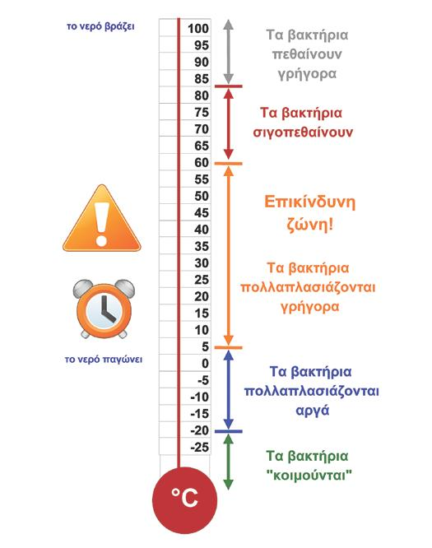
Ασφάλεια τροφίμων.
Θερμοκρασίες
πολλαπλασιασμού
βακτηριών.

Slide 7
Βλαβεροί μικροοργανισμοί (βακτήρια)
μόλυνση τροφών
τροφικές δηλητηριάσεις
Κατάλληλες συνθήκες.
Ιδανική θερμοκρασία : 21-60 βαθμοί Κελσίου.
Ιδανική τροφή: πρωτεΐνες.
Ύπαρξη υγρασίας.
Όταν οι συνθήκες ανάπτυξης δεν είναι ιδανικές κάποια βακτήρια σχηματίζουν σπόρια που μένουν σε αδράνεια. Αυτά όταν βρεθούν σε κατάλληλες συνθήκες ενεργοποιούνται και παράγουν βακτήρια.
Τα βακτήρια καταστρέφονται στους 80 βαθμούς Κελσίου και τα σπόρια τους στους 120.
Η κατάψυξη σταματά σχεδόν τελείως την ανάπτυξη τους, αλλά μετά την απόψυξη η δράση τους συνεχίζεται με γρήγορο ρυθμό.

Slide 8
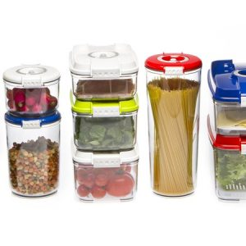
Στόχος της συντήρησης των τροφίμων
Περιορισμός
ποιοτικής υποβάθμισης (μείωση αλλοίωσης χρώματος, γεύσης, οσμής).
Αποτροπή αλλοίωσης των τροφίμων από τους βλαβερούς μικροοργανισμούς.

Slide 9
Οι συνήθεις μέθοδοι συντήρησης των τροφίμων που χρησιμοποιούνται σήμερα είναι:
Η αποτροπή των αλλοιώσεων των τροφίμων από παθογόνους ή μη μικροοργανισμούς και η αποφυγή της υποβάθμισης των οργανοληπτικών χαρακτηριστικών οδήγησε τους ανθρώπους στην ανακάλυψη μεθόδων συντήρησης των τροφίμων.
Κοινή ψύξη
Κατάψυξη
Παστερίωση
Αποστείρωση – κονσερβοποίηση
Ξήρανση
Αφυδάτωση
Αλιπάστωση
Χρήση συντηρητικών
Ζύμωση.

Slide 10
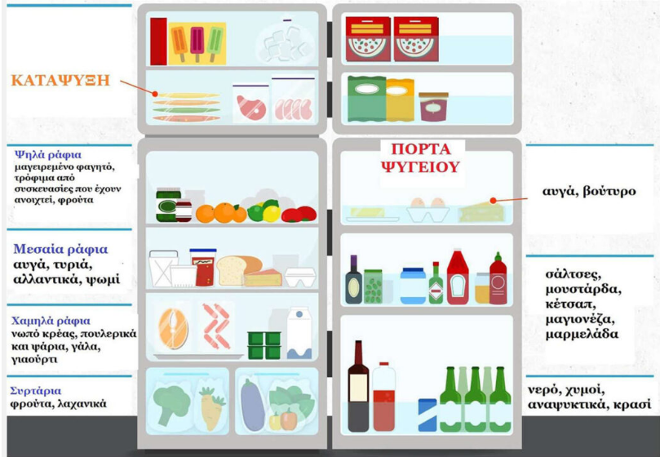
Κοινή ψύξη

Slide 11
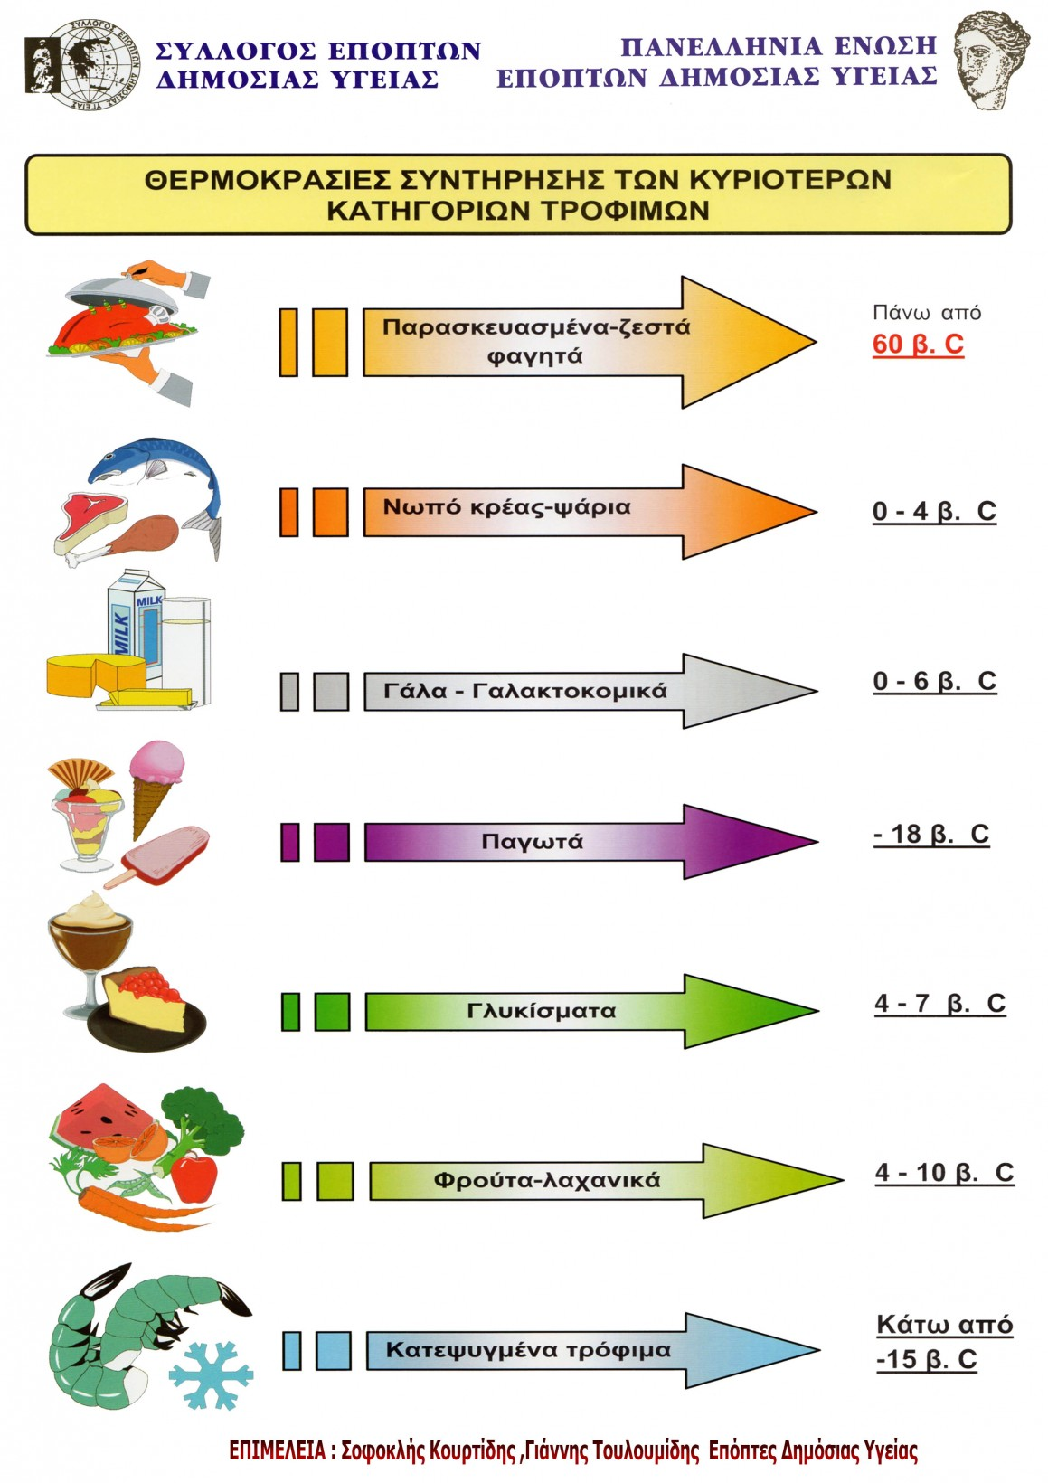
Κοινή ψύξη
Η κοινή ψύξη έχει στόχο να μειώσει την ταχύτητα με την οποία αλλοιώνεται ένα τρόφιμο.
Η θερμοκρασία της κοινής ψύξης είναι 4^{ο} - 8^{ο} C.
Τα τρόφιμα στη συντήρηση μπο-ρούν να συντηρηθούν για μερικές μέρες.

Slide 12
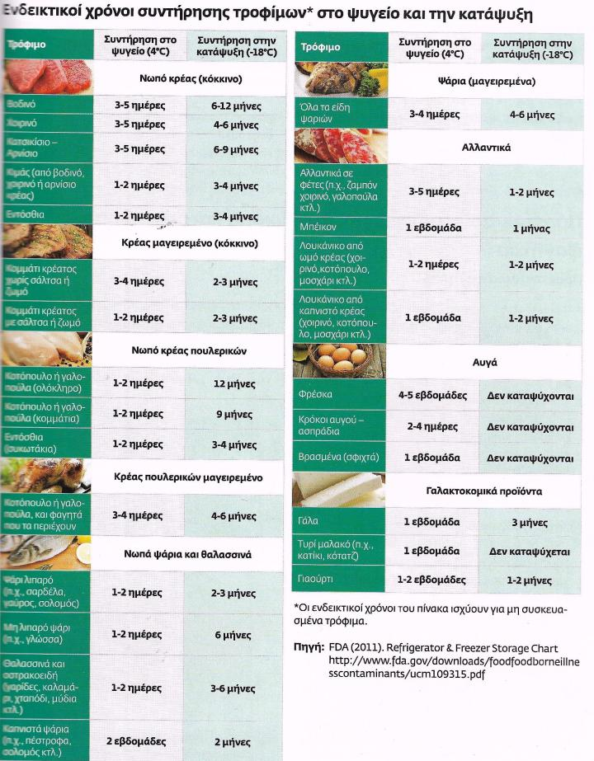

Slide 13
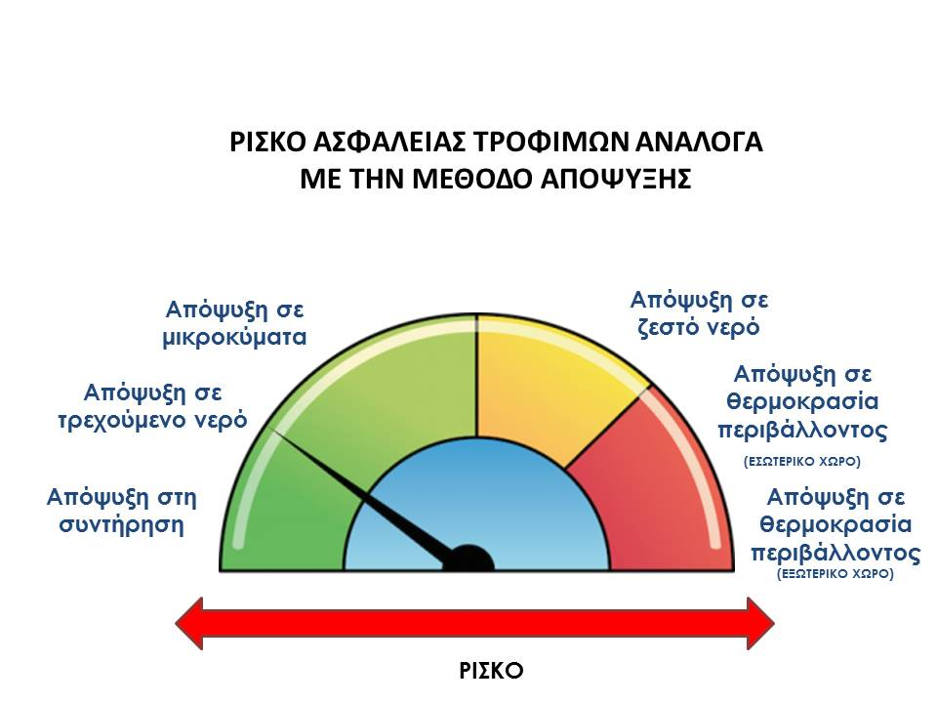
Κατάψυξη.
Χαμηλές θερμοκρασίες.
Συντήρηση τροφίμων έως και αρκετούς μήνες.
Παρεμπόδιση της δράσης των ενζύμων και της ανάπτυξης των μικροοργανισμών.
Ένα τρόφιμο που έχει ξεπαγώσει δεν πρέπει να ξαναψύχεται.

Slide 14
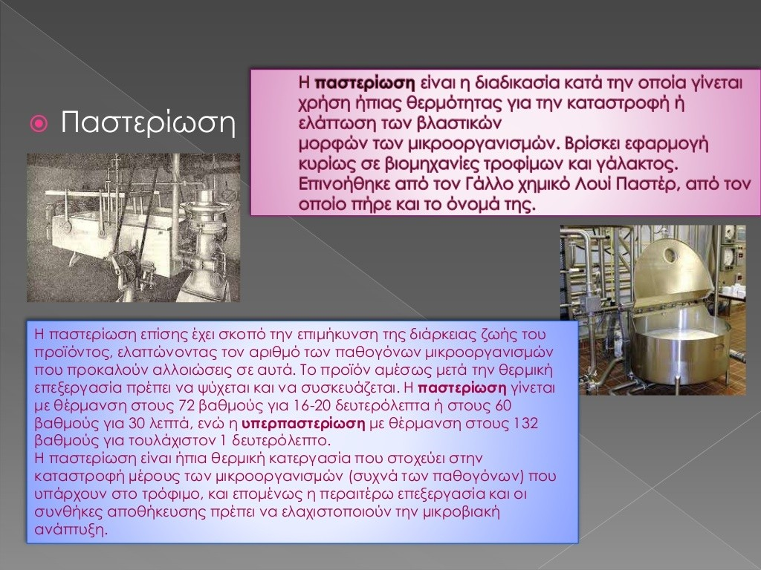

Slide 15
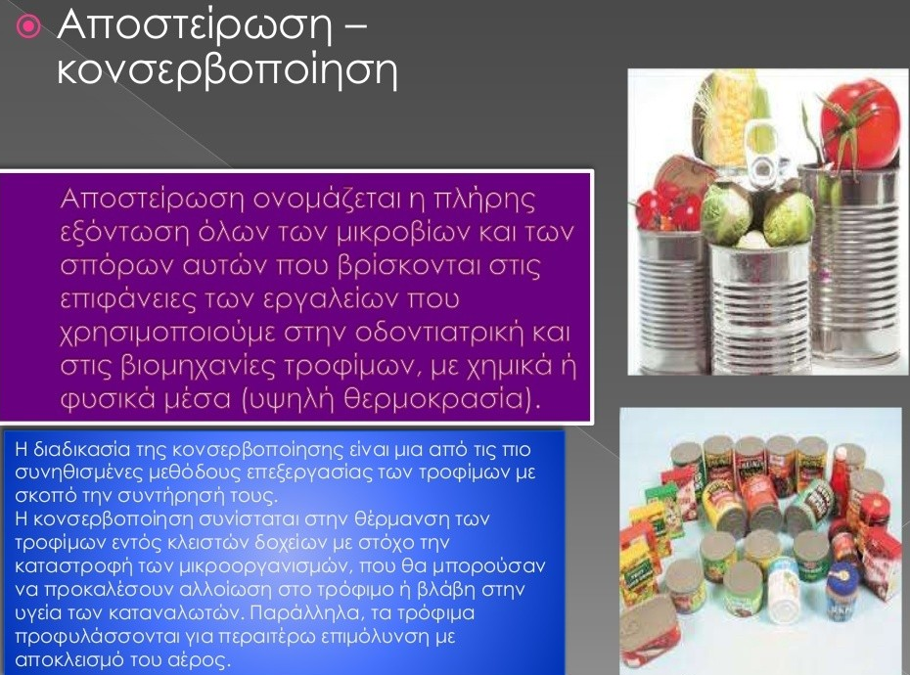

Slide 16
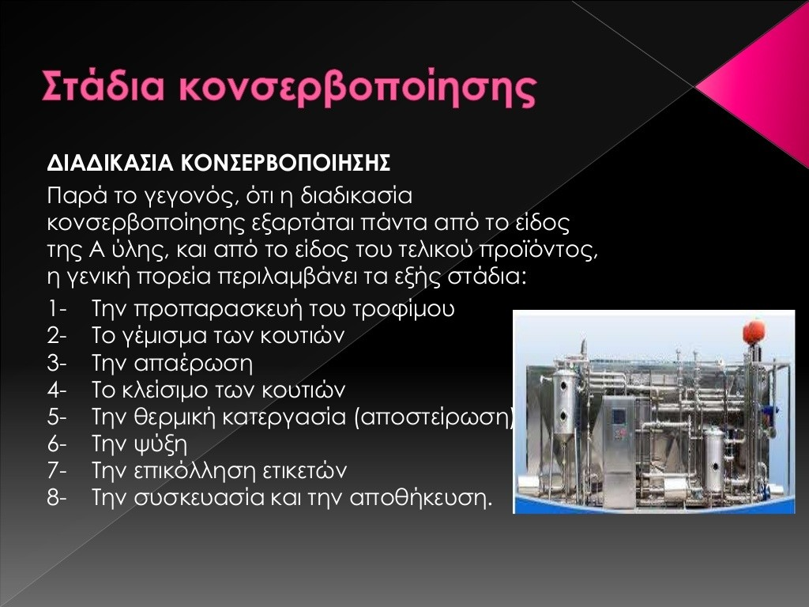

Slide 17
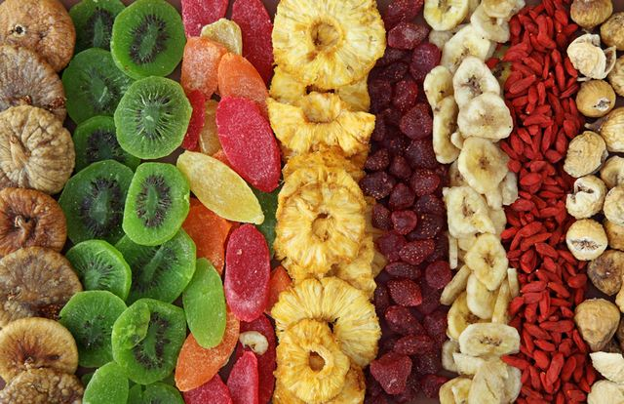
ΞΗΡΑΝΣΗ
(χρήση ήλιου ή τεχνητή θέρμανση)
Η μέθοδος αυτή χρησιμοποιείται τόσο από τη βιομηχανία τροφίμων, όσο και σε οικοτεχνική βάση. Με τη μέθοδο αυτή μειώνεται η ποσό-τητα του νερού που περιέχει το τρόφιμο.
Έτσι οι μικροοργανισμοί που περιέχονται στο τρόφιμο δεν μπορούν να αναπτυχθούν γιατί έχουν ανάγκη από νερό για να αναπτυχθούν. Έτσι αποτρέπεται η αποσύνθεση και το χάλασμα τους.
Τροφές που συντηρούνται με τη ξήρανση είναι τα λαχανικά και τα φρούτα (δαμάσκηνα, βερίκοκα, σταφίδες)

Slide 18
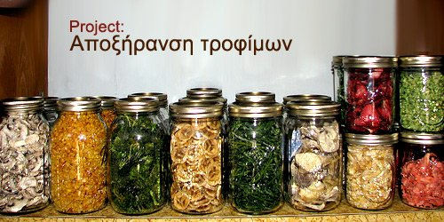
Αφυδάτωση τροφίμων
Με την αφυδάτωση σχεδόν όλο το νερό αφαιρείται με εξάτμιση.
Επομένως, το τελικό προϊόν έχει πολύ μικρή περιεκτικότητα σε νερό.
Παραδείγματα αφυδατωμένων προϊόντων:
ζάχαρη,
καφές,
πουρές πατάτας,
δημητριακά πρωινού,
ζυμαρικά,
γάλα σε σκόνη.

Slide 19
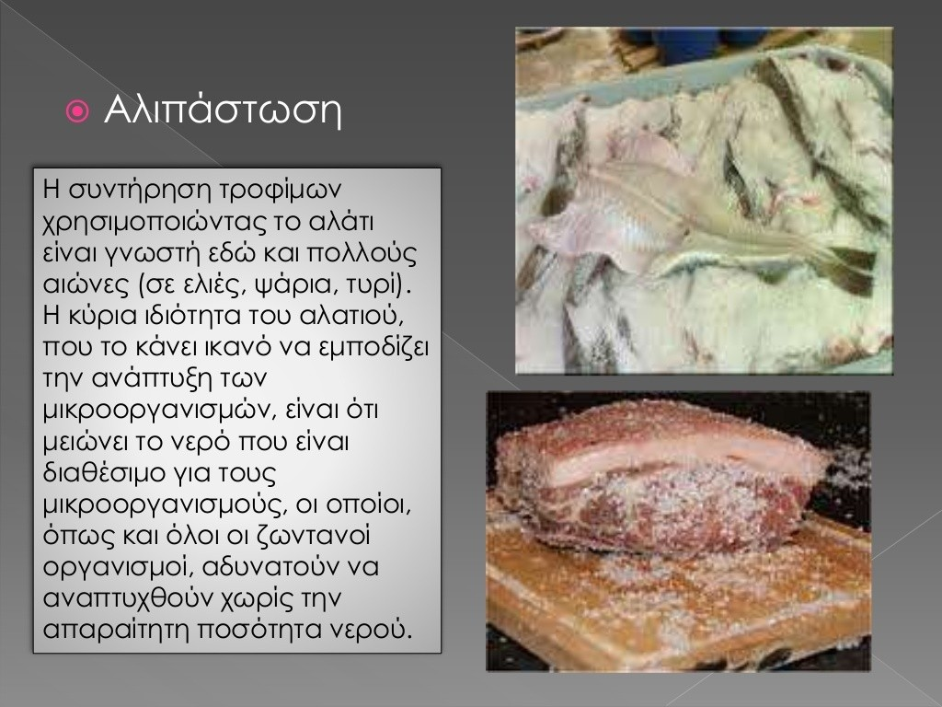
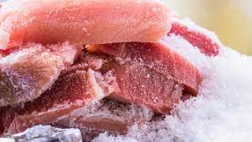
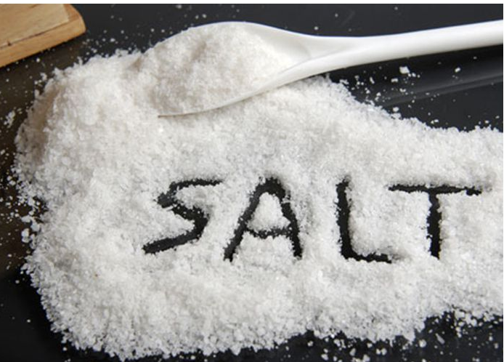
Αλιπάστωση.
Μέθοδος που στηρίζεται στη χρήση του αλατιού.
Το αλάτι μειώνει το νερό που είναι διαθέσιμο για τους μικροοργανισμούς για αυτό και εμποδίζει την ανάπτυξη τους.
Τρόφιμα που συντηρούνται με τη μέθοδο αυτή είναι το τυρί, τα ψάρια, οι ελιές.

Slide 20
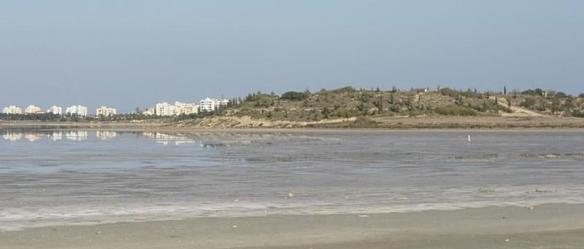
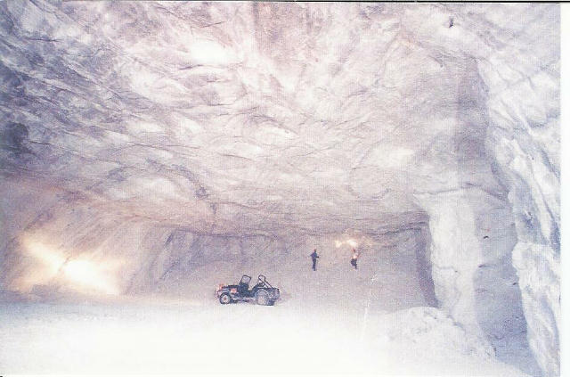
ΜΕΘΟΔΟΙ ΑΛΙΠΑΣΤΩΣΗΣ
Άλμη (π.χ τυρί, τουρσί)
Εξωτερική επάλειψη. (π.χ μπακαριάρος, ξηροί καρποί)
Εισάγεται εσωτερικά με πίεση (με σύριγγες).

Slide 21
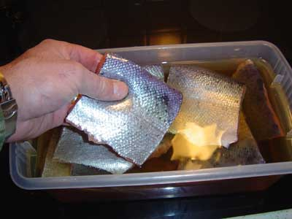
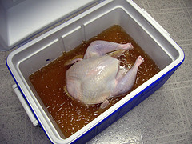


ΑΛΜΗ

Slide 22
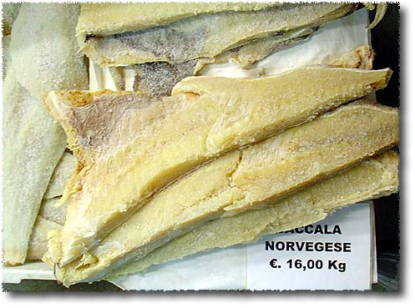
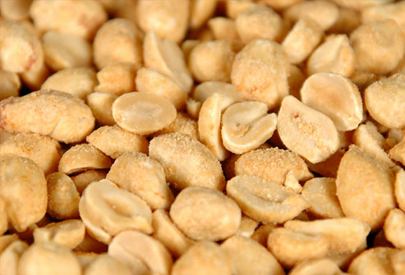
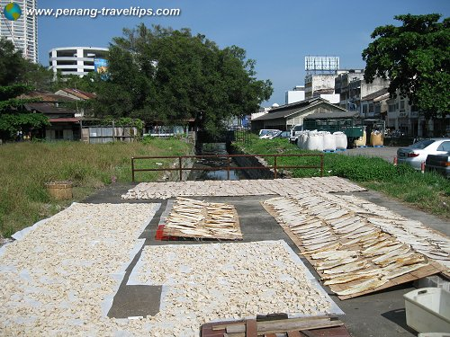
Εξωτερική επάλειψη.

Slide 23
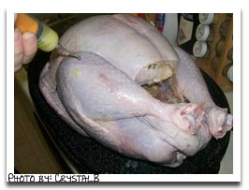
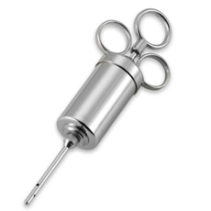
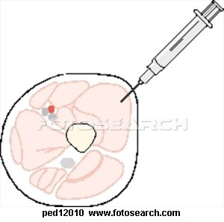
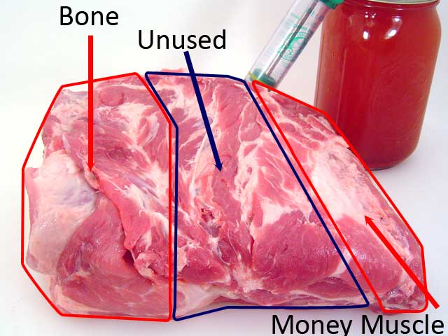
Εισάγεται εσωτερικά με πίεση (σύριγγες).

Slide 24
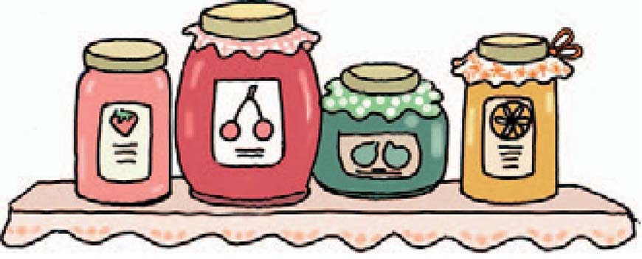
Τα χημικά συντηρητικά είναι ουσίες οι οποίες, όταν προστεθούν στο τρόφιμο σε ορισμένη ποσότητα, εμποδίζουν την ανάπτυξη των μικροοργανισμών. Τα συντηρητικά επισημαίνονται στις συσκευασίες των τροφίμων είτε με το όνομά τους είτε με τον κωδικό "Ε" και έναν αριθμό (π.χ. Ε 202).
Χρήση συντηρητικών

Slide 25
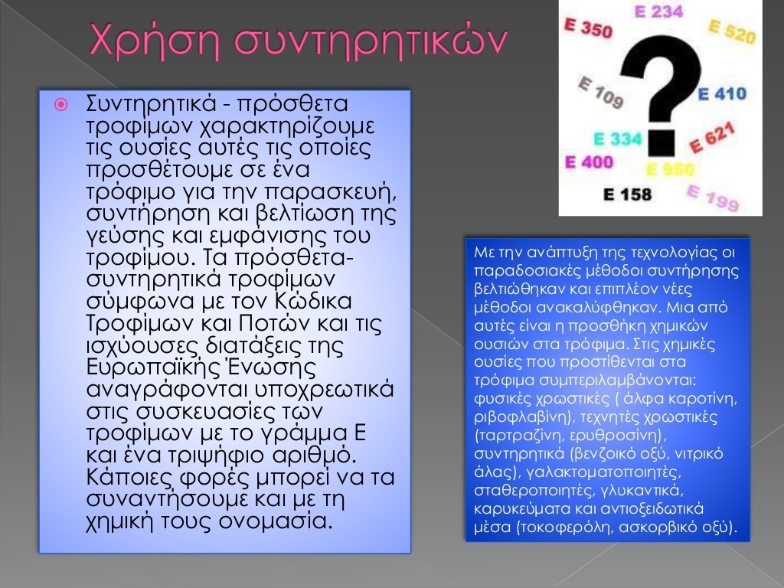

Slide 26
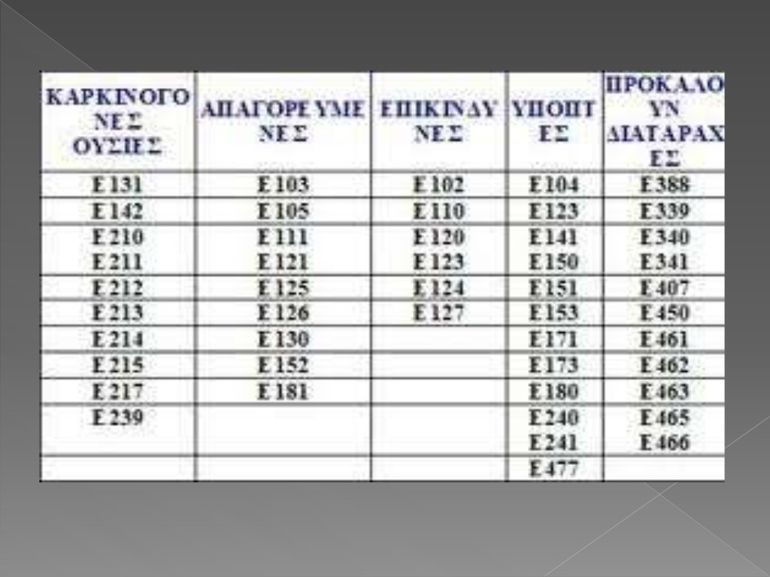

Slide 27
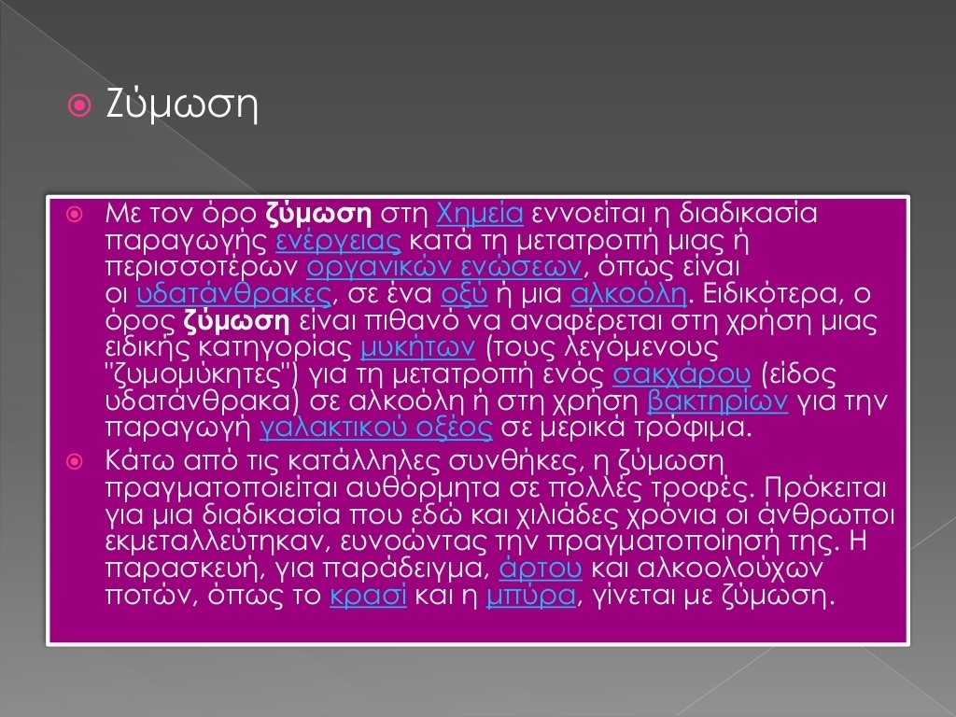
Ζύμωση.
Με τη χρήση ζυμομυκήτων τα σάκχαρα των τροφίμων μετατρέπονται σε αλκοόλη.
Με τη χρήση των βακτηρίων παράγεται γαλακτικό οξύ σε κάποια τρόφιμα.
Με τη διαδικασία της ζύμωσης παράγεται:
Το ψωμί,
Το κρασί,
Το τυρί,
Το γιαούρτι,
Η μπύρα.

Slide 28
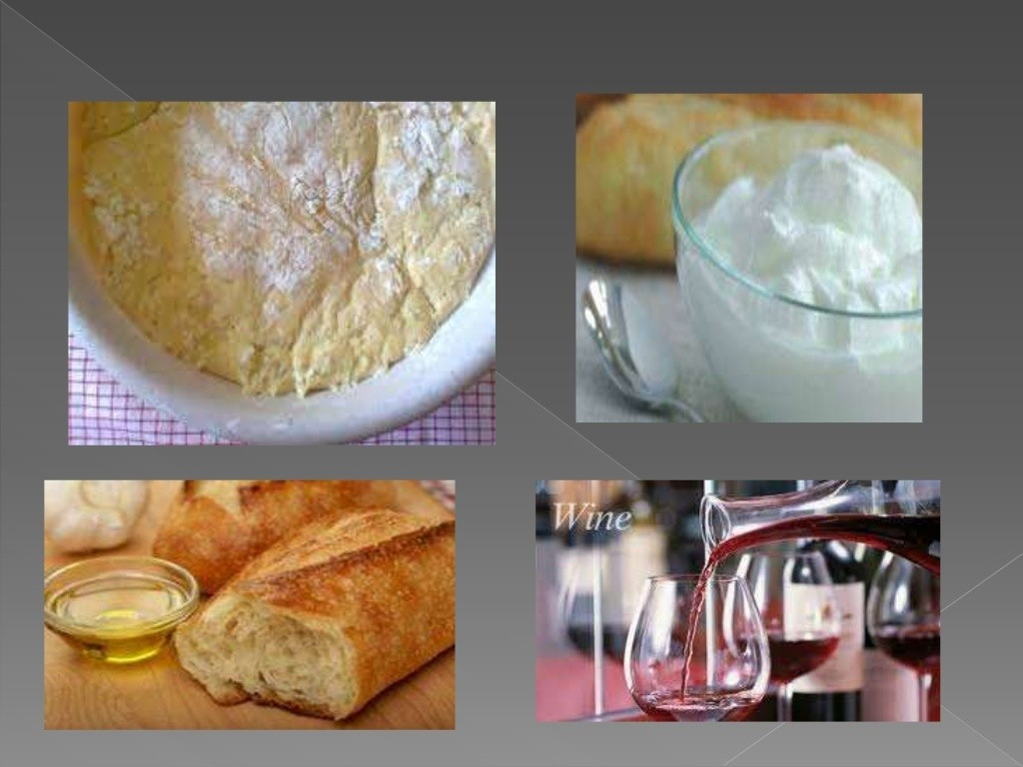

Slide 29
Κάντε σωστά την αντιστοίχιση μεταφέροντας τους αριθμούς της στήλης Β στα γράμματα της στήλης Α. ΣΤΗΛΗ Α ΣΤΗΛΗ Β
Ξήρανση | Θερμοκρασία θαλάμου κάτω από 0^{ο} C
 | 2. Ζυμαρικά.
Β. Αφυδάτωση | 3. Γάλα σκόνη.
 | 4. Σταφίδες.
Γ. Ζύμωση | 5. Γιαούρτι.
 | 6. Τουρσί.
Δ. Κονσερβοποίηση | 7. Βερίκοκα.
Ε. Κατάψυξη | 8. Κρασί.
Ζ. Αλιπάστωση | 9. Ροδάκινο κομπόστα.
 | 10. Ελιές πατητές.

Slide 30
ΕΡΩΤΗΣΗ 1: Συμπληρώστε προσεκτικά τις προτάσεις με την κατάλληλη λέξη.
Οι παράγοντες που επηρεάζουν την ανάπτυξη των μικροοργανισμών και τη δράση των [……………………] είναι η [……………………], η […………………………..] και η [……………………]..
Στην κατάψυξη παρεμποδίζεται η δράση των […………………….] και δεν μπορούν να αναπτυχθούν οι […………………………………..
Ένα τρόφιμο που έχει ξεπαγώσει δεν πρέπει να […………………….].
Η κονσέρβα πρέπει να διατηρείται σε μέρος […………………………...] και ξηρό.
Παραδείγματα αφυδατωμένων τροφίμων είναι η [……………] και ο [……………].
Η συντήρηση των τροφίμων με τη βοήθεια του αλατιού ονομάζεται [………………………….].
Τα χημικά […………………………………….] είναι ουσίες, οι οποίες εμποδίζουν την ανάπτυξη των μικροοργανισμών.
Οι μικροοργανισμοί διακρίνονται σε [……………………], [……………] και [……………]
Με τη διαδικασία της ζύμωσης παράγεται το [………..……………..… ] η μπύρα, το [……………………….], το [………………..], το [………………….]
Η μέθοδος συντήρησης των τροφίμων που συμβάλλει στη μικρότερη υποβάθμιση των θρεπτικών συστατικών των τροφίμων είναι η [……………………]

Slide 31
Χαρακτηρίστε τις παρακάτω προτάσεις με τη λέξη ΣΩΣΤΗ ή ΛΑΘΟΣ.
Τα συντηρητικά επισημαίνονται με τον αριθμό «Α» και έναν αριθμό.
Τα τρόφιμα για να παστεριωθούν ψύχονται.
Η αποστείρωση ενός τροφίμου γίνεται με τη θέρμανση σε πολλή υψηλή θερμοκρασία για πολλή ώρα.
Τα συντηρητικά πρέπει να χρησιμοποιούνται με σύνεση.
Το σαλάμι αέρος είναι αποτέλεσμα ζύμωσης του κρέατος.
Στην κατάψυξη δρουν τα ένζυμα, αλλά δεν αναπτύσσονται οι μικροοργανισμοί.
Τα τρόφιμα στην κοινή ψύξη διατηρούνται λίγες μέρες.
Όλοι οι μικροοργανισμοί που υπάρχουν στα τρόφιμα είναι επικίνδυνοι για την υγεία του ανθρώπου.
Η κοινή ψύξη έχει στόχο να μειώσει την ταχύτητα με την οποία αλλοιώνονται ένα τρόφιμο.
Η κονσερβοποίηση επιβάλλεται να συνδυαστεί με τη ψύξη.
η Αλιπάστωση γίνεται και με την εξωτερική επάλειψη με αλάτι.

Slide 32
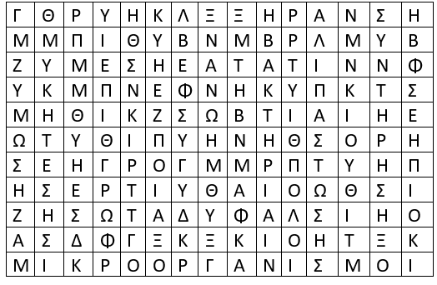
Βρείτε 10 λέξεις που είναι κρυμμένες στο κρυπτόλεξο.
Μικροοργανισμοί
Ζύμωση,
Ζύμες,
Ξήρανση,
Συντήρηση,
Μύκητες,
βακτήρια,
ένζυμα,
Αλιπάστωση,
Αφυδάτωση.

Slide 33
Κυκλώστε τη σωστή απάντηση.
Η τοποθέτηση του τροφίμου σε κουτί, η αφαίρεση του αέρα, το κλείσιμο της συσκευασίας και η θέρμανση περιγράφει:
Α. την κονσερβοποίηση, Β. τη ζύμωση, Γ. την αλιπάστωση.
Τα ένζυμα:
Α. αλλοιώνουν ποιοτικά ένα τρόφιμο, Β. οδηγούν στην ωρίμανση φρούτων-λαχανικών, Γ. είτε αλλοιώνουν ποιοτικά ένα τρόφιμο, είτε οδηγούν στην ωρίμανση των φρούτων και των λαχανικών.
Τα βακτήρια πεθαίνουν:
Α. στην κατάψυξη, Β. στην κοινή ψύξη του ψυγείου, Γ. σε νερό που βράζει.
Μικροοργανισμοί είναι:
Α. τα βακτήρια, Β. οι μύκητες, Γ. οι ζύμες, Δ. τα βακτήρια, οι μύκητες και οι ζύμες.

Slide 34
Η μέθοδος συντήρησης τροφίμων που πρέπει να συνδυαστεί με τη ψύξη είναι:
Α. η παστερίωση Β. η αποστείρωση-κονσερβοποίηση Γ. η αφυδάτωση.
Η μέθοδος συντήρησης των τροφίμων που υποβαθμίζει ποιοτικά τα τρόφιμα σε μεγάλο βαθμό είναι:
Α. η παστερίωση Β. η αποστείρωση-κονσερβοποίηση Γ. η κατάψυξη.
Τα δημητριακά πρωινού είναι αποτέλεσμα:
Α. ξήρανσης, Β. αφυδάτωσης, Γ. ζύμωσης, Δ. αλιπάστωσης.
Ιδανική θερμοκρασία για τον γρήγορο πολλαπλασιασμό των βακτηρίων στις τροφές είναι:
Α. 0^{ο} C έως 5º C B. 20º C έως 40º C Γ. 0^{ο} C έως -18º C.
Ιδανικός τρόπος για το ξεπάγωμα των τροφίμων είναι:
Α. απόψυξη σε ζεστό νερό, Β. απόψυξη στη συντήρηση, Γ. απόψυξη σε θερμοκρασία περιβάλλοντος.

